Slide 1


НОВОЕ В 1С-ЭДО
Головин Денис
Эксперт по 1С-ЭДО

Slide 2


ПЛАНЫ НА 2026
РЕГУЛЯРНОЕ
ОБНОВЛЕНИЕ
РАЗ В 2-3 НЕДЕЛИ
ПРИОРИТЕТЫ
ЗАКОНОДАТЕЛЬСТВО
СТАБИЛЬНОСТЬ
ОЖИДАЕМЫЕ УЛУЧШЕНИЯ
03.2026
09.2026
1.9.16
1.9.15 – развиваться не будет
и снимается с поддержки
2026
1.10.1 – поддержка интерфейса 8.5
1.9.16 – остальные конфигурации на Такси
Notes:
Прежде чем перейти к инструментам, кратко остановлюсь на графике выхода обновлений. Наш основной темп — это выпуск новых релизов каждые две-три недели. Это позволяет нам оперативно реагировать на изменения законодательства и ваши запросы.
Как и всегда нашими ключевыми приоритетами остаются три направления: безусловная поддержка изменений в законодательстве, повышение стабильности работы сервиса и внедрение тех самых улучшений, которые вы больше всего ждете.
Обратите внимание на важные вещи: текущая версия 1.9.16 и ее дальнейшие релизы будут актуальны примерно до сентября 2026г. Вышедшая пару незад 1.9.16.33 постепенно встраивается в программные продукты. Параллельно с 1.9.1 будет идти 1.10.1 с поддержкой нового интерфейса 8.5. Также важно пожчеркнуть, что версия 1.9.15 снимается с поддержки, поэтому рекомендуем в ближайшее время планировать переход на актуальные релиз своей программы.

Slide 3
НОВЫЙ ПОРЯДОК ОБМЕНА ЭЛЕКТРОННЫМИ СЧЕТАМИ-ФАКТУРАМИ
ИЗМЕНЕНИЯ В ПРИКАЗ МИНФИНА 14Н
перенос вступления в силу с 10.2025 и 04.2026
~ДО 07.2026
Служебные документы
Извещение о получение
Уведомление об уточнении
Для отправки необходимо подписание КЭП
(происходит в момент получения или обработки)
~После 07.2026
Универсальные сообщения в электронной форме, напр.:
УС с кодом 1999 – извещение о получении
УС с кодом 2999 – уведомление об уточнении
Универсальные сообщения – структурированные xml-файлы. Подписание КЭП не требуется
Notes:
Давайте разберемся, что же это за зверь такой — УС? Если говорить просто, это легкие XML-файлы, которые заменят привычные нам извещения о получении и уведомления об уточнении.
Ключевое отличие и главная хорошая новость: Универсальные сообщения не нужно подписывать электронной подписью. Это колоссально упрощает и ускоряет технический обмен служебными данными. В таком сообщении четко фиксируется: к какому документу оно относится, кто его отправил и какой код ответа выбран — например, код 1999 для подтверждения получения или 2999 для уточнения.
В перспективе УС станут единым стандартом для фиксации любых событий по документу. То, что раньше приходилось дописывать в мессенджерах или слать отдельными письмами, станет частью структурированного потока данных. Для вас, как для пользователей 1С-ЭДО, переход будет бесшовным: как только ФНС даст финальный отмах по срокам, система автоматически переключится на работу с УС, и старые служебные документы уйдут в прошлое без лишних усилий с вашей стороны».

Slide 4

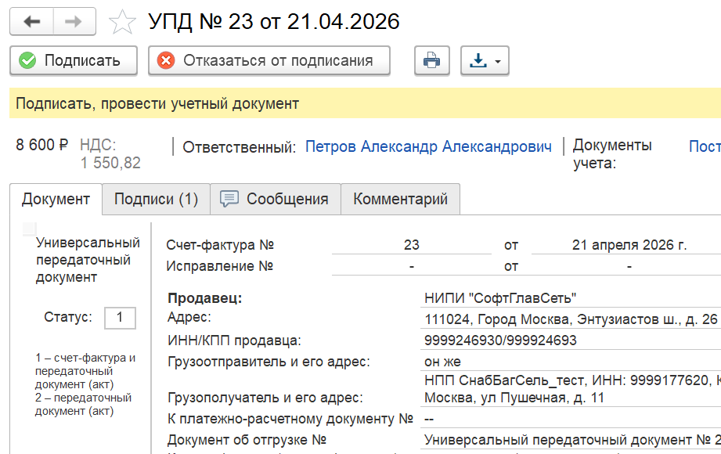
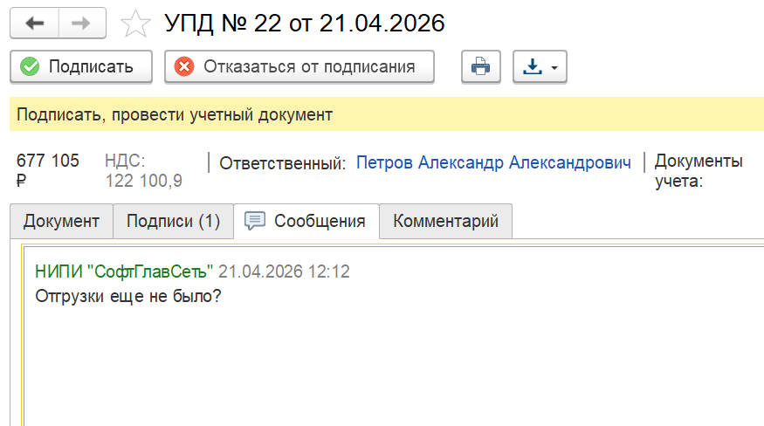
НОВЫЙ ПОРЯДОК ОБМЕНА ЭЛЕКТРОННЫМИ СЧЕТАМИ-ФАКТУРАМИ
Отказ в подписании —
УС с кодом 3009:
Подтверждение своего несогласия с полученным документом
Коммуникация по документу —
УС с кодом 4002
Согласование и уточнение деталей
Обмен информацией в рамках конкретного документа
Notes:
И раз уж мы заговорили про Универсальные сообщения, нельзя не упомянуть о тех бонусах, которые они принесут помимо простого обмена.
УС открывают путь к гораздо более глубокой автоматизации. Например, это возможность передавать данные, которые раньше просто "не влезали" в стандартные квитанции

Slide 5

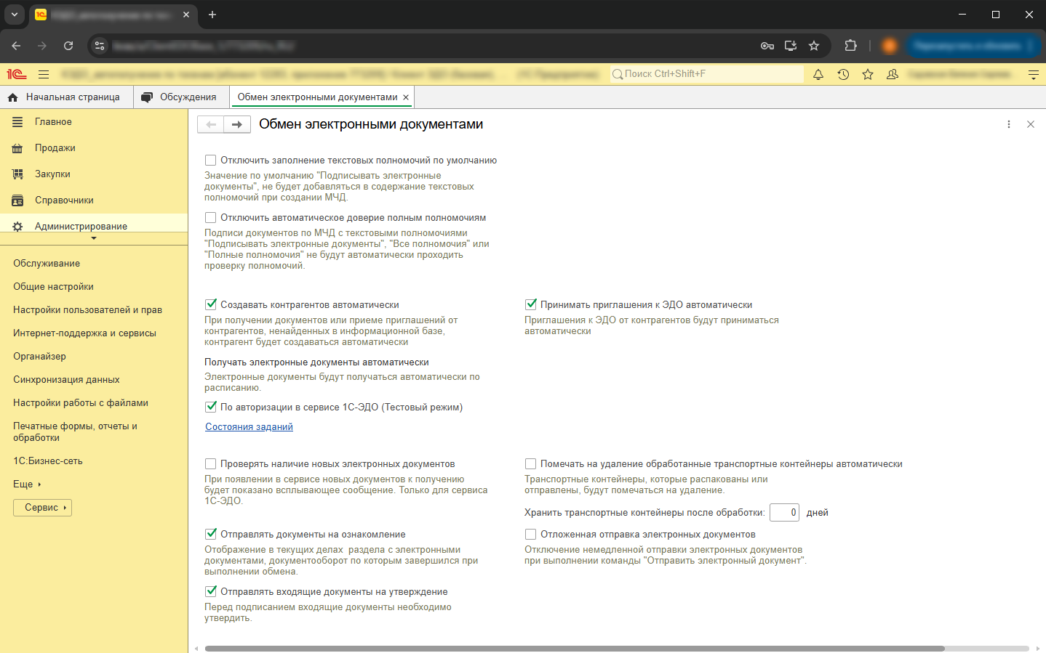

АВТОПОЛУЧЕНИЕ ДОКУМЕНТОВ
ВАЖНО УЧЕСТЬ
Приложение Клиент ЭДО
в 1С:Фреш
Авторизация по сертификатам после включения
Получение в ручном режиме сохраняется
Notes:
А теперь давайте посмотрим, где именно включается эта новая возможность.
Вот в интерфейсе — в настройках обмена электронными документами появляется пункт «Получать электронные документы автоматически»,— по авторизации в сервисе 1С-ЭДО — это как раз новый вариант, о котором мы говорим сегодня.
Функциональность сейчас находится в тестовом режиме, поэтому есть несколько технических моментов, которые важно учитывать.
Во-первых, база должна быть клиент-серверная. В файловых базах автополучение работать не будет, а вот пользователи 1С:Фреш могут её включать.
Во-вторых, в учётной записи должны быть действующие сертификаты — после включения функции по ним нужно будет авторизоваться.
И, наконец, если вы уже используете автополучение по обезличенному сертификату, стоит заранее определить, какой из вариантов вы хотите оставить — старый или новый.
То есть сейчас — это тот самый момент, когда можно попробовать новый способ в боевых условиях и понять, насколько он удобнее в вашей работе

Slide 6
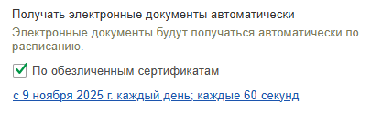
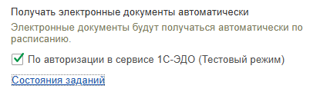
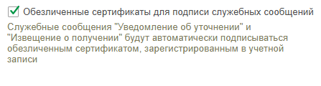
ИСПОЛЬЗОВАНИЕ ОБЕЗЛИЧЕННЫХ СЕРТИФИКАТОВ
Было
Станет
Универсальные сообщения
не требуют подписания

Slide 7


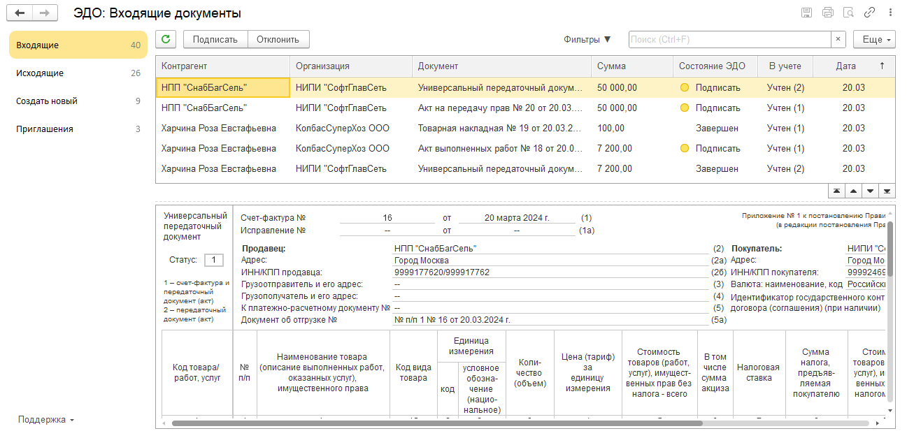





1С-ЭДО В РЕЖИМЕ ЦЕНТР ЭДО
1С:ERP
Сервис 1С-ЭДО
Модуль 1С-ЭДО
Десктоп версия
1С:ДО
1С:Клиент ЭДО
В режиме Центр ЭДО
Модуль 1С-ЭДО
1С:Бухгалтерия
1С:FRESH
Публикация на своем сервере
Модуль 1С-ЭДО
Мобильныйклиент
Клиентская часть
Веб-клиент
Notes:
Предлагаю пойти от общего к частному и изначально
ЭДО доступен и в облаке. Даже если у вас нет собственной 1С, вы можете подключиться через 1С:Fresh, Центр ЭДО, веб-клиенты или мобильные приложения. Это важно, если в компании распределённая структура, филиалы или удалённые сотрудники. Вся информация — в одном месте, доступ из любой точки, без лишних установок.

Slide 8

КАКИЕ ЗАДАЧИ РЕШАЕТ ЦЕНТР ЭДО?
Сложность в распределении ЭДО в нескольких программах
1С:ДО 3.0 и 1С:ERP
1С:БП и 1С:УТ
Работа сотрудников
или руководителя
веб-кабинет
мобильное устройство
Отсутствие организации сквозных процессов
по документам ЭДО
Необходимость восстановления документооборота при потере данных
Переход с документами ЭДО из одной программы в другую
Периодичность обновления сложных конфигураций
Notes:
Переход с документами ЭДО из одной конфигурации в другую
Изменение направления бизнеса
БП - УХ
Кастомизация требующая перехода

Slide 9
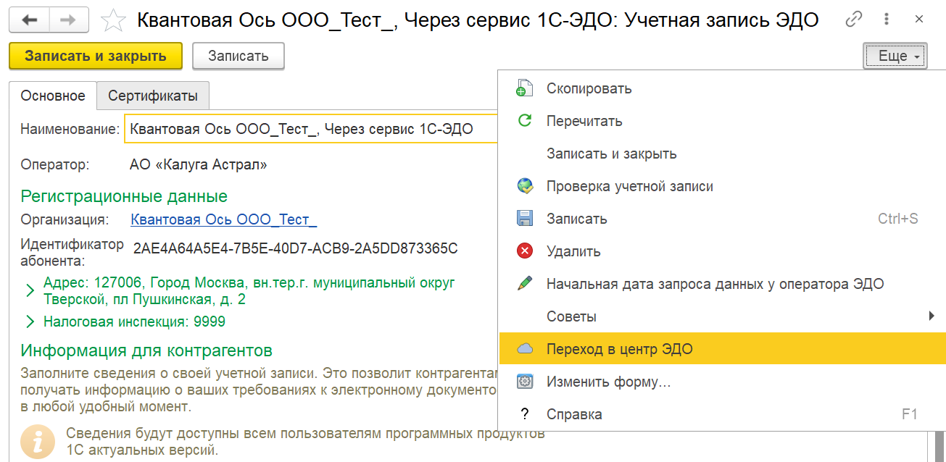
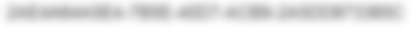
ПЕРЕХОД В РЕЖИМ ЦЕНТРА ЭДО
Главный запрос по итогам пилотов — реализован

Slide 10
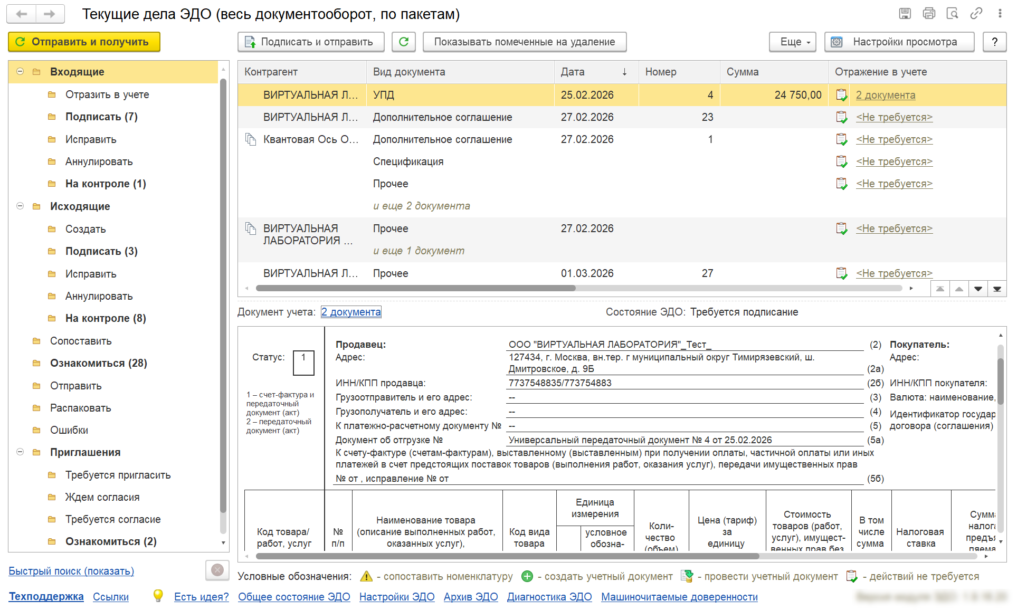
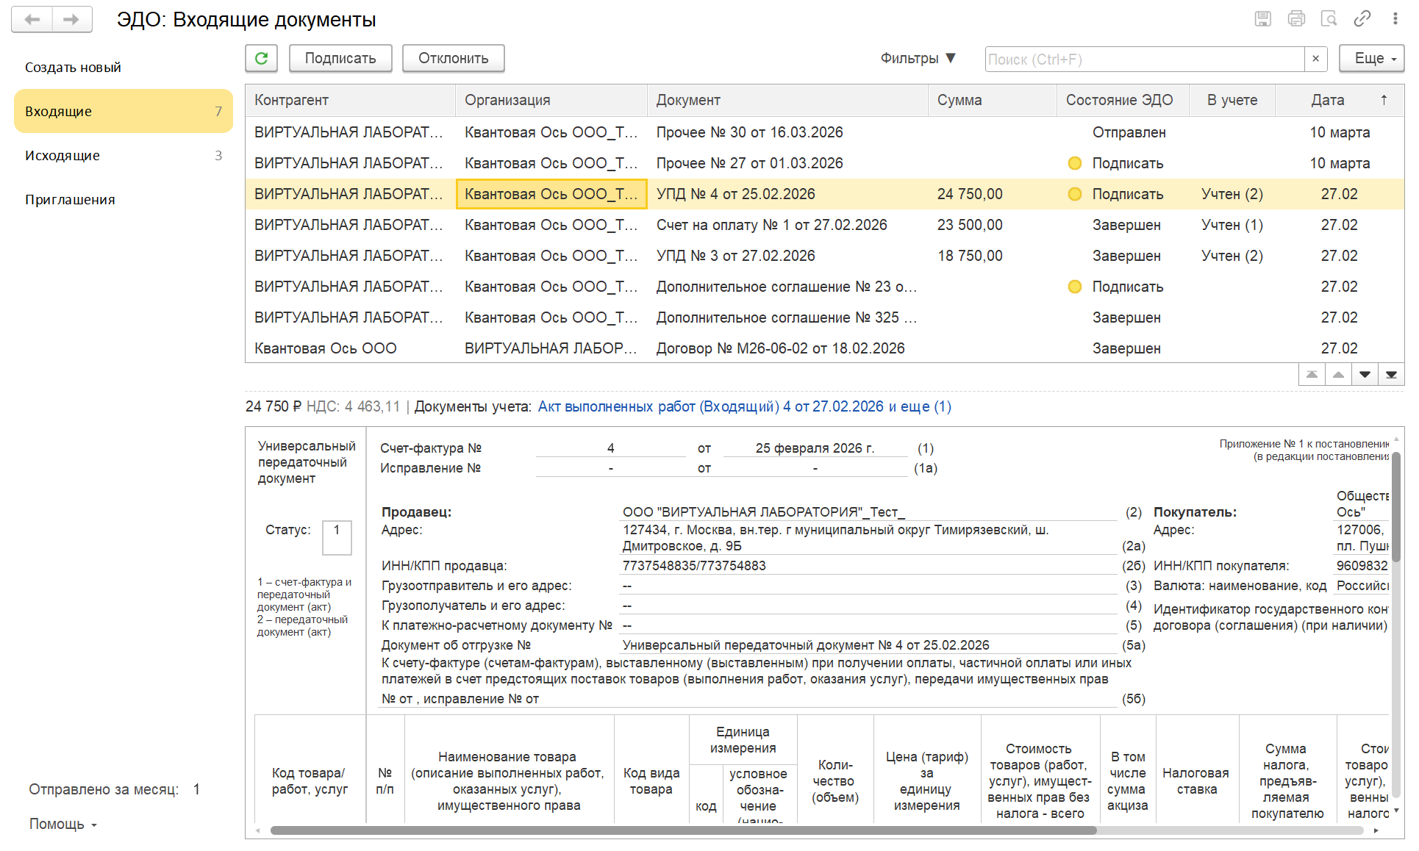
ЛЕГКИЙ ИНТЕРФЕЙС
КАК ОСНОВНОЙ

Slide 11






ЛЕГКИЙ ИНТЕРФЕЙС
КАК ОСНОВНОЙ
НОВЫЕ ПОЛЬЗОВАТЕЛИ
ЛЕГКИЕ КАРТОЧКИ
ПЕРСОНАЛЬНЫЕ НАСТРОЙКИ
Легкий интерфейс и Легкие карточки по умолчанию
Как единственный вариант в Легком интерфейсе
Интерфейсные настройки сгруппированы
в один список

Slide 12
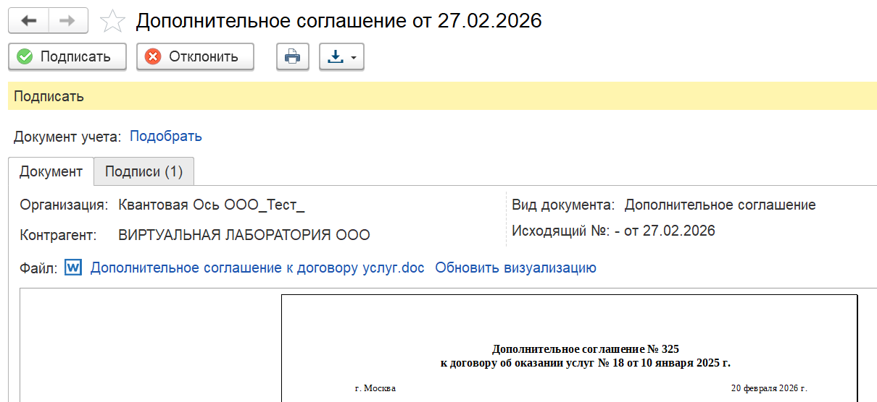
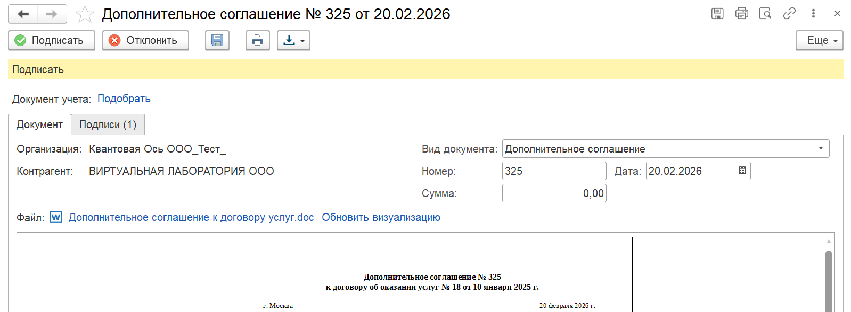

ИЗМЕНЕНИЕ ВИДА
И НОМЕРА ДОКУМЕНТА
ПОЖЕЛАНИЯ ОТ КЛИЕНТОВ:
Активный роуминг – «прочее»
в неформализованных
«Наводящих порядок» в списках электронных документов
Было
Стало

Slide 13
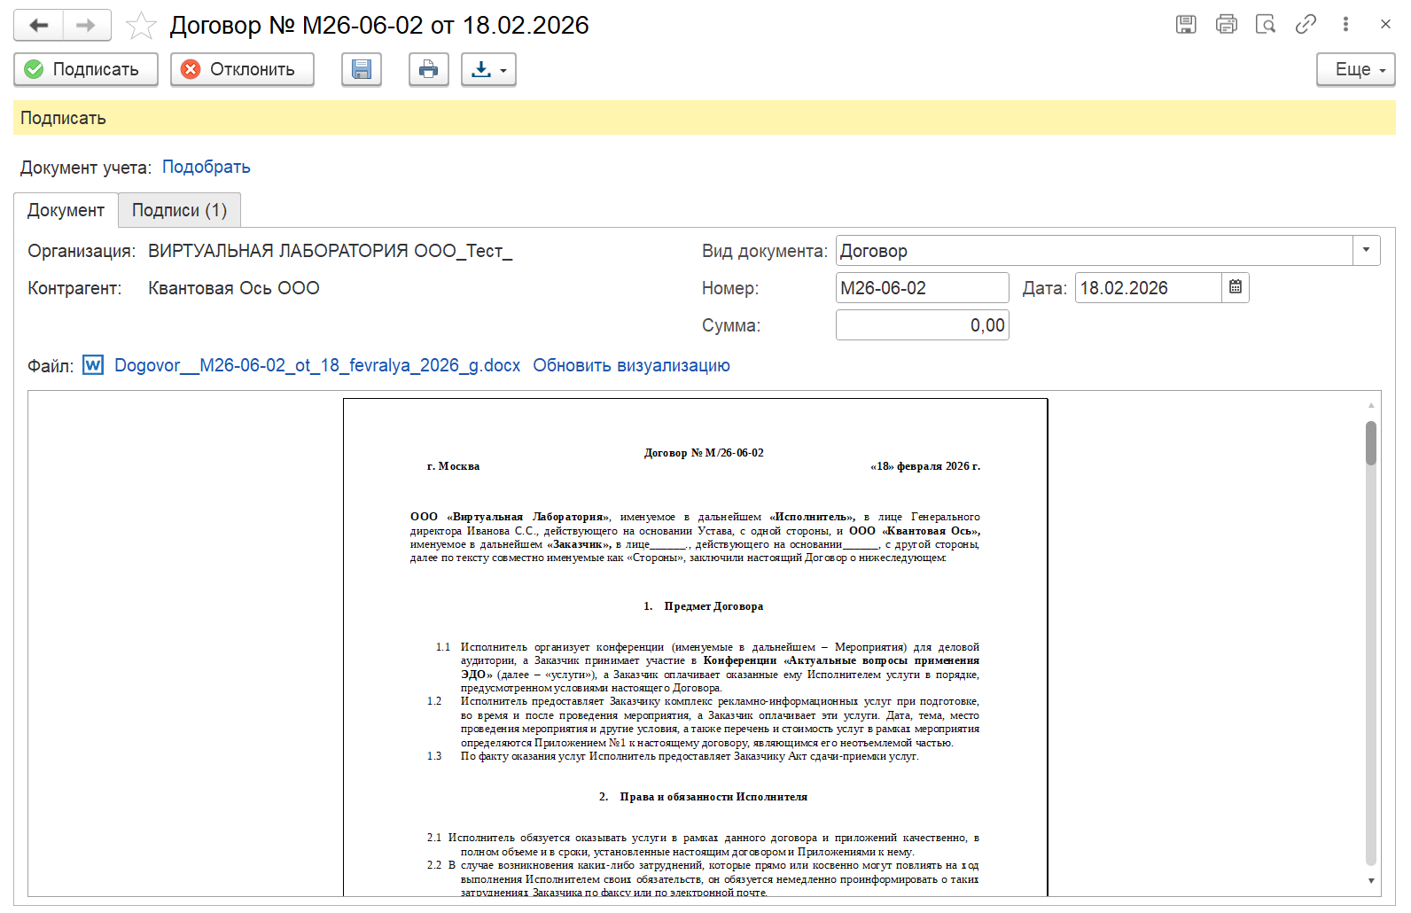
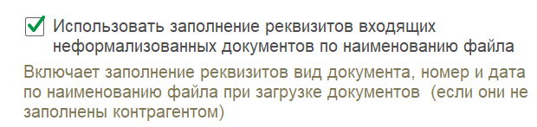
РЕКВИЗИТЫ ДОКУМЕНТА ИЗ ИМЕНИ ФАЙЛА
Автозаполнение:
Вида документа
Номера
Даты
Регулируется настройкой

Slide 14
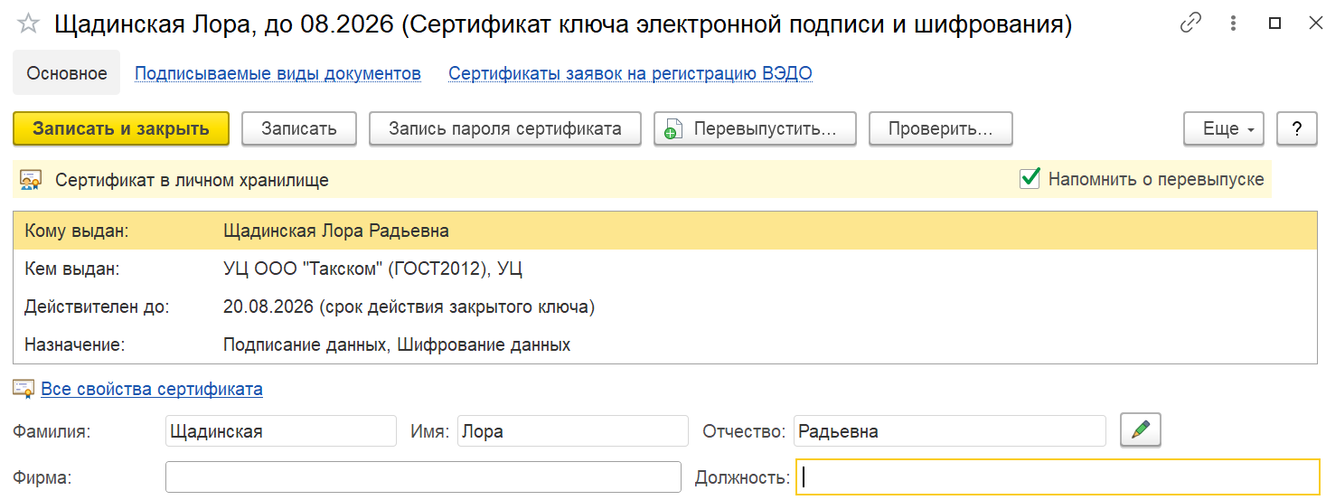
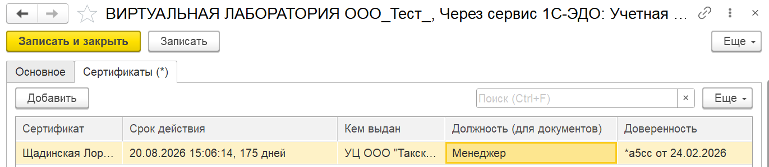
ДОЛЖНОСТИ
В СЕРТИФИКАТАХ
Было
Стало

Slide 15
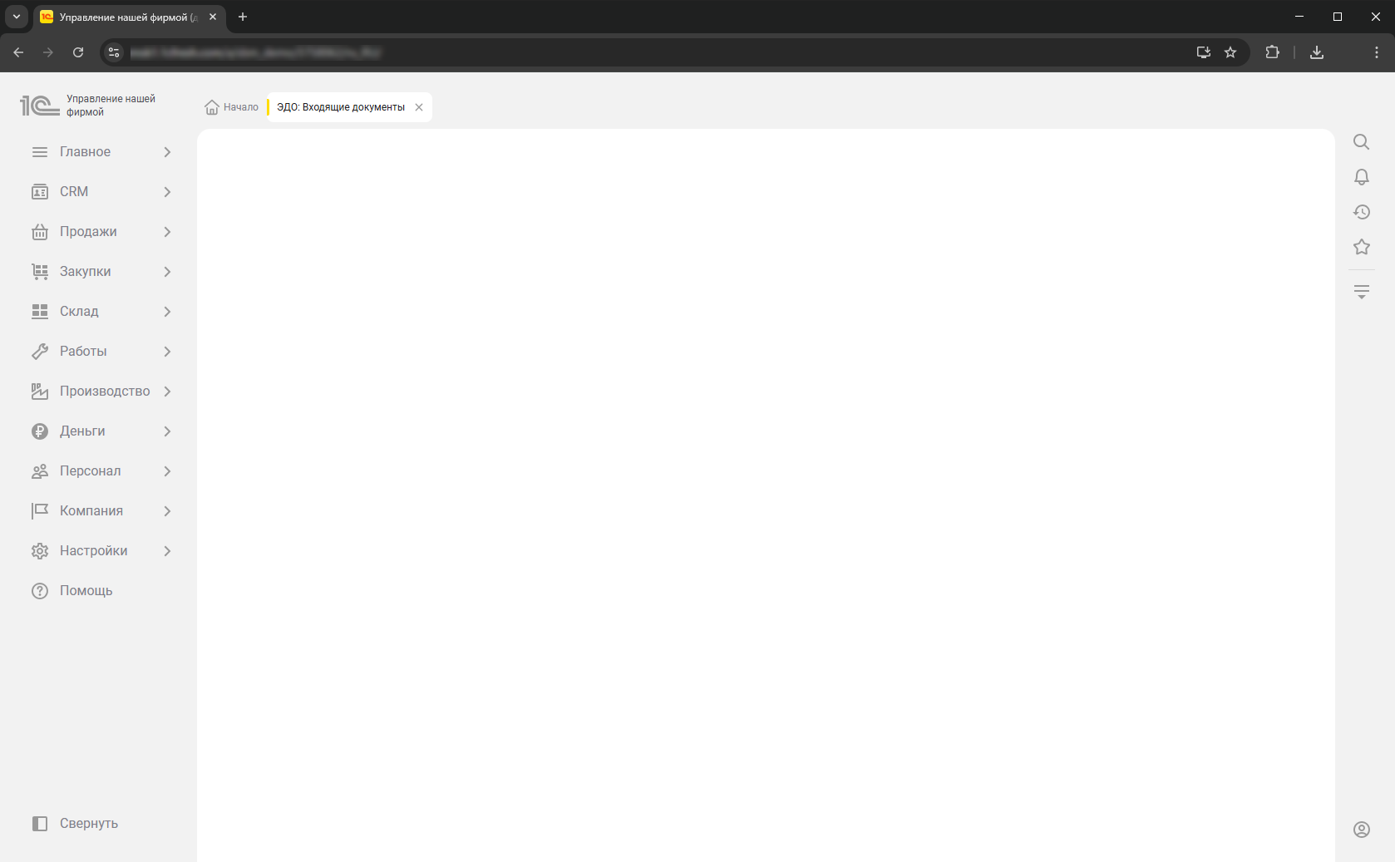
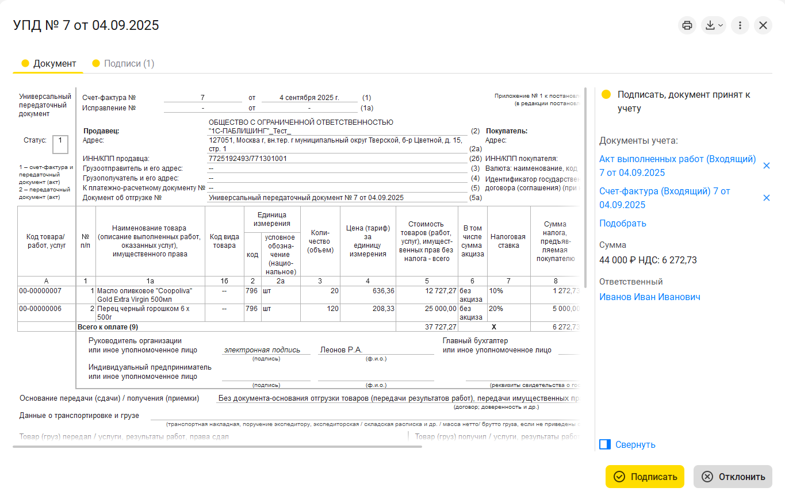
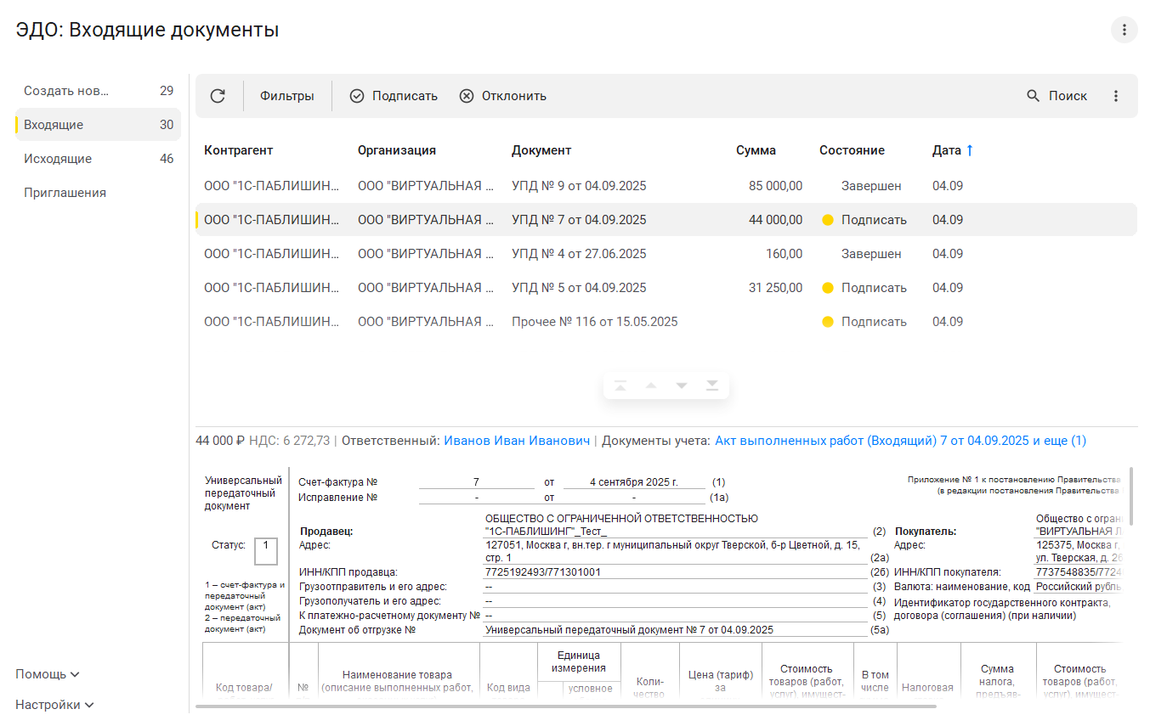
1C-ЭДО В ИНТЕРФЕЙСЕ 8.5

Slide 16
МЧД в 1С-ЭДО
В 1С-ЭДО поддержан полный жизненный цикл работы с МЧД:
Создание или загрузка из РР ФНС или из файлов
Встроенный классификатор полномочий
Отзыв доверенности
Выдача в порядке передоверия
Работа с нотариальными МЧД
Работа с ЭДО и МЧД без доступа к РР ФНС
Уникальные возможности при работе с МЧД:
Правила проверки полномочий
Работа с файловыми МЧД
Общий журнал МЧД (наши и контрагентов)

Slide 17



ПОЛНОМОЧИЯ В МЧД
ТЕКСТОВЫЕ
Формулировки, перешедшие
из бумажных доверенностей
+ Привычный текст, понятный человеку
- Сложность автоматизации проверки
- Использование формулировок, понятных одной стороне
КЛАССИФИКАТОР
Универсальные формулировки
с присвоенным кодом
+ Унификация для всех участников
- Отсутствие гибкости при выборе полномочий
СОСТАВНЫЕ
Полномочия, содержащие действие с приставленными
к нему ограничениями
+ Максимально точное обозначение прав представителя
- Сложность создания доверенности (выбора ограничений)
Notes:
Когда мы говорим про машиночитаемую доверенность, важно понимать: её суть — это полномочия. Именно они определяют, что человек может делать от имени организации. И за прошедший год у нас появился еще один подход, как эти полномочия описываются.
Первый — это текстовые формулировки, которые перекочевали к нам из бумажных доверенностей. Юристам, менеджерам бухгалтерам они понятны и привычны, но для автоматической проверки это слабое место.
Второй вариант — классификатор. Это набор унифицированных формулировок, каждая со своим кодом. Для автоматизации и проверки — идеальный инструмент, но гибкости здесь меньше.
И третий — составные полномочия. Здесь можно максимально точно описать права представителя, добавив ограничения и условия. Но, как вы догадываетесь, это требует больше усилий при создании доверенности.
Все три подхода мы поддерживаем, и выбор всегда остаётся за пользователем — в зависимости от ситуации и задач».

Slide 18
СОЗДАНИЕ МЧД С СОСТАВНЫМИ ПОЛНОМОЧИЯМИ
КАК ЭТО РАБОТАЕТ?
1
2
3
ВЫБОР ДЕЙСТВИЯ
Подписывать
Согласовывать
Сдавать
(до 30 вариантов)
ВЫБОР ОГРАНИЧЕНИЯ
Документ
Лимит по сумме
Валюта
Услуга
ЗАПОЛНЕНИЕ ОГРАНИЧЕНИЯ
Документ:
Договор
УПД
Счет-фактура
Notes:
Составные полномочия доверенности — это классификаторные машиночитаемые полномочия, состоящие из отдельных модулей, каждый из которых включает определенное право и ограничение. То есть полномочия в МЧД теперь можно собирать как конструктор, а что это дает расскажем далее. Составные полномочия позволяют более точно определить круг действий, которые может совершать сотрудник (представитель) по доверенности. Как былоьРанее при формировании МЧД машиночитаемые полномочия выбирались только из Справочников полномочий — например, из справочника ФНС или Единой системы нормативно-справочной информации (ЕСНСИ). Сотрудник наделялся правом подписывать электронные документы и максимум точности был какой это вид документа. Конечно, более точные полномочия можно прописать в текстовом человекочитаемом виде, но тут есть нюанс они не проверяются информационными системами автоматически. Третьей стороне при получении такой МЧД нужно тратить время на ручную проверку, что сказывается на скорости рабочих процессов. Что изменилось: Помимо привычных справочников в ЕСНСИ добавлен Справочник значений для ограничений полномочий. Теперь на любое выбранное глагольное машиночитаемое полномочие можно поставить ограничение по типу документа, видам обязательств, лимиту по сумме, филиалу контрагента или доверителя и другим параметрам. К примеру, полномочие «Подписывать документы» может включать ограничения: договоры, на территории Московской области, в валюте Российский рубль, на суммы до 150 000 рублей. Представитель по такой МЧД не сможет подписать договор на 1 млн. рублей или другой тип документа в Ростовском филиале.

Slide 19
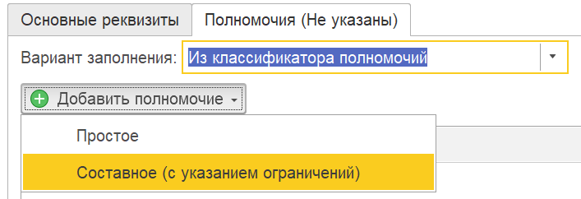
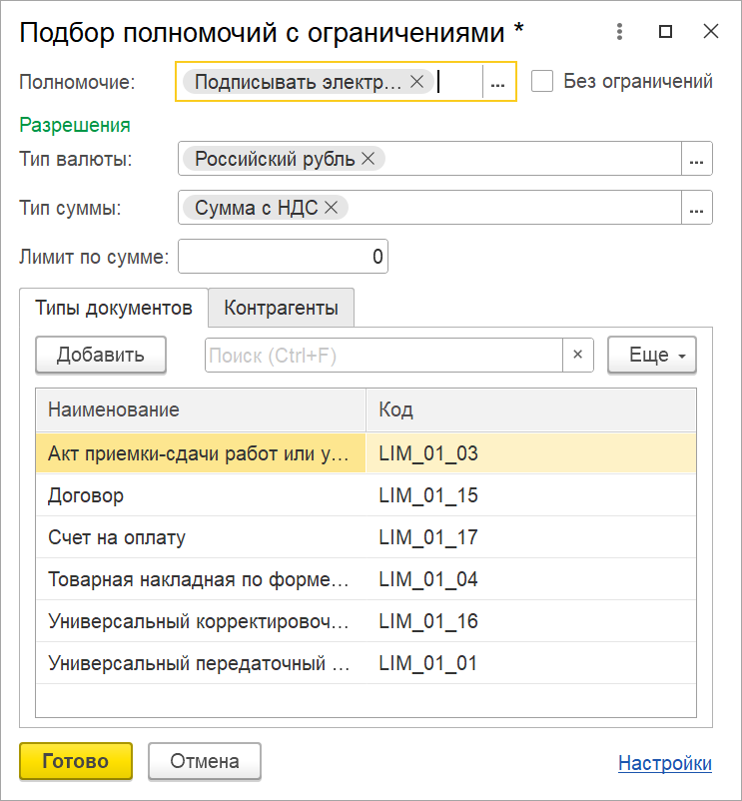
СОЗДАНИЕ МЧД С СОСТАВНЫМИ ПОЛНОМОЧИЯМИ
Карточка МЧД разделена на 2 вкладки
Новый вид полномочий (составное)
Новый классификатор:
5 ограничений по умолчанию
Можно расширять

Slide 20
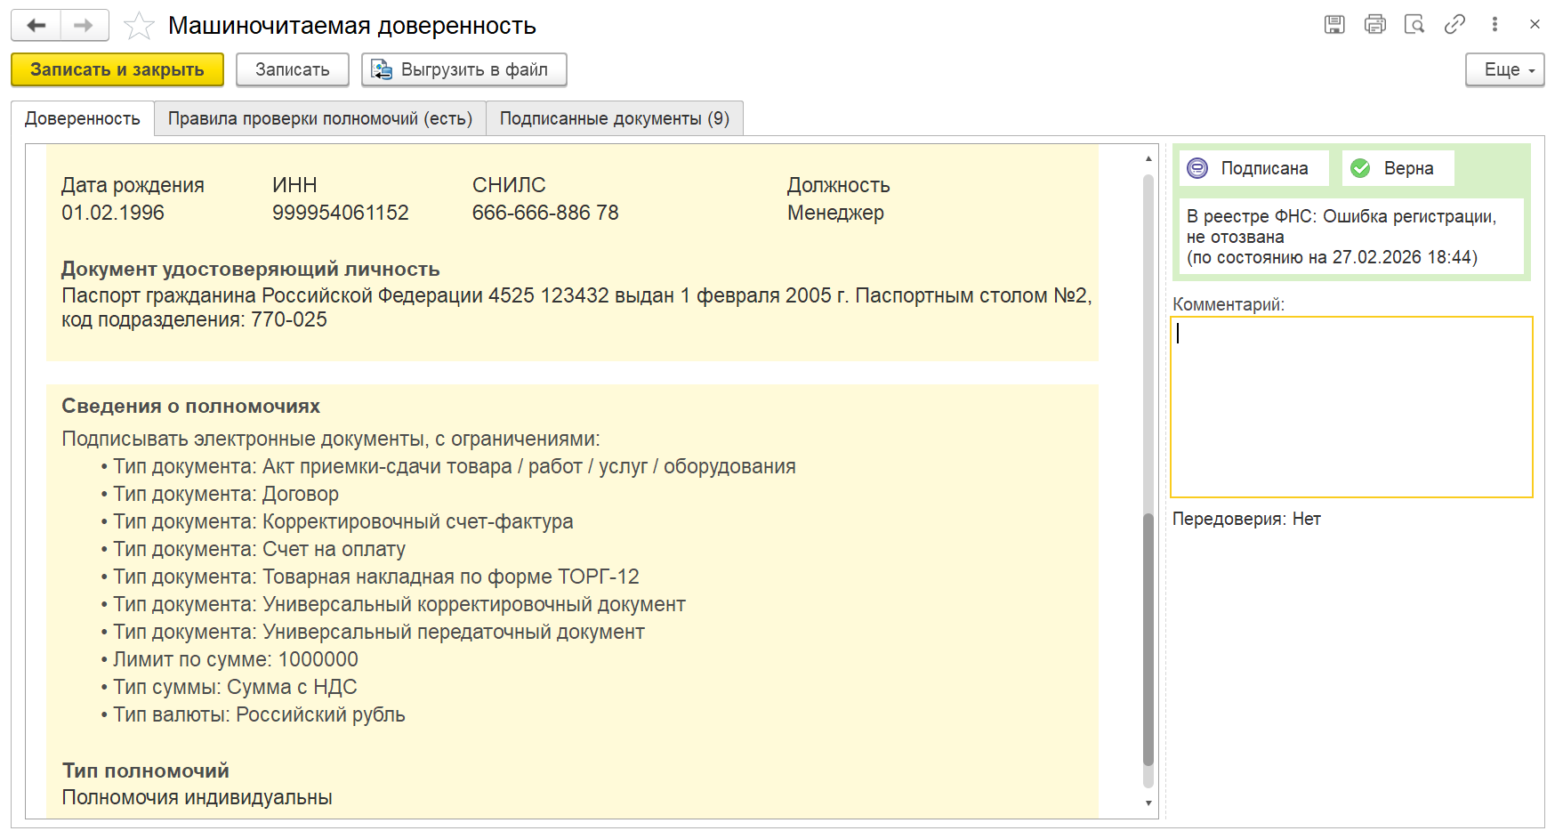
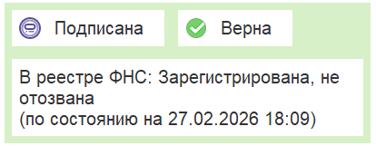
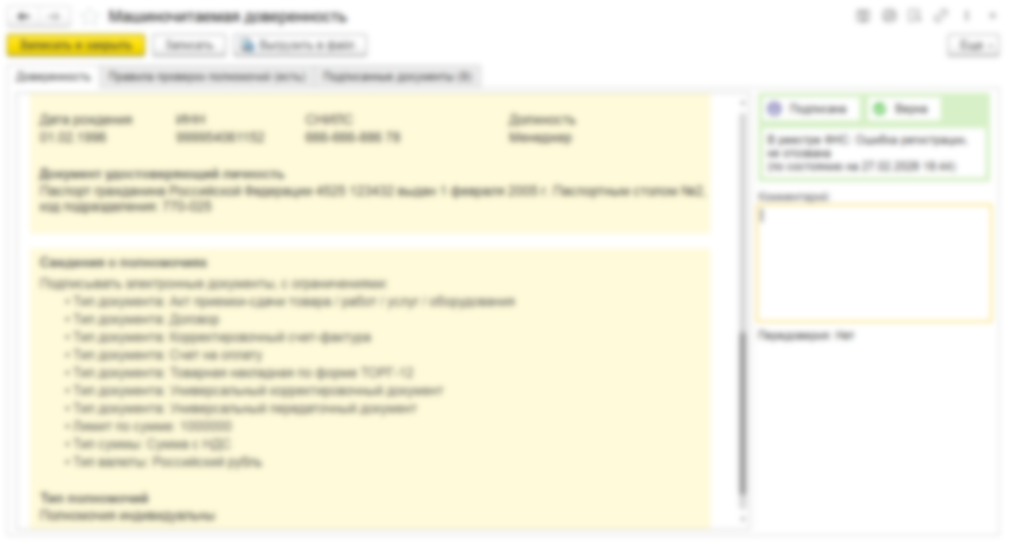
СОЗДАНИЕ МЧД С СОСТАВНЫМИ ПОЛНОМОЧИЯМИ

Slide 21
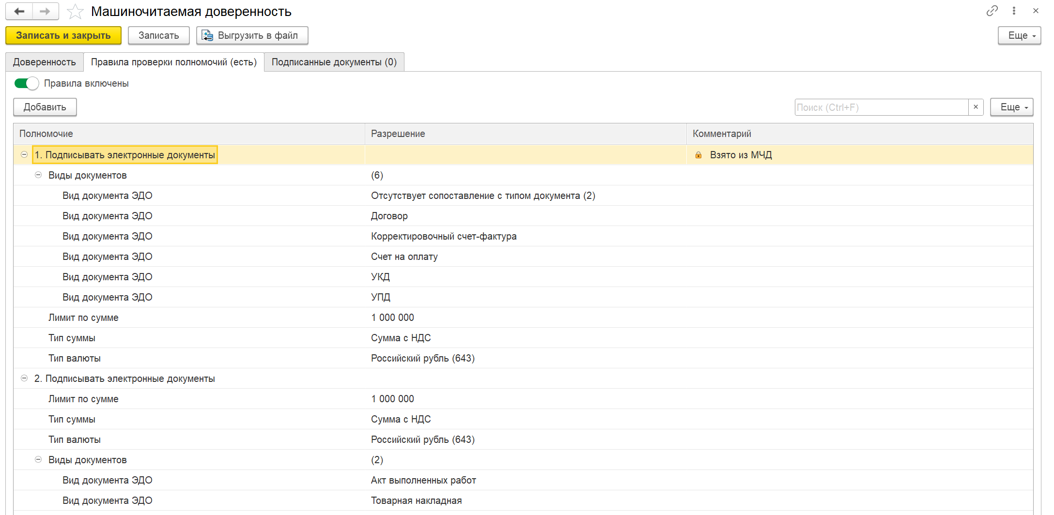
СОЗДАНИЕ МЧД С СОСТАВНЫМИ ПОЛНОМОЧИЯМИ
Правила проверки по умолчанию
Расширяемые правила проверки

Slide 22

ПРОВЕРКА МЧД И ПОЛНОМОЧИЙ
Проверка самой МЧД
  Выполняется криптографическая проверка электронной подписи и сертификата
  Проверяется срок действия сертификата
  Сверяются данные субъекта сертификата с подписантом МЧД (СНИЛС, ИНН ФЛ, ИНН ЮЛ)
  Выполняется проверка, что доверитель является уполномоченным представителем организации
  Проверяется цепочка передоверия
  Проверяется соответствие установленному формату МЧД
Проверка подписи под документом с МЧД
  Выполняется криптографическая проверка подписи и сертификата
  Срок действия сертификата сопоставляется с датой документа
  Выполняется подбор подходящих МЧД для подписанта
  Выполняется подбор всей цепочки передоверия
  Доверитель сопоставляется с документом в т.ч. с учетом интеркампани
  Выполняется проверка полномочий всей цепочки МЧД
  Проверяется действительность всей цепочки МЧД в реестре
  Проверяется признак «Отозвана» для всей цепочки МЧД в реестре
  Проверяется соответствие всей цепочки МЧД организации в документе
  Проверяется соответствие представителей всей цепочки МЧД доверителю передоверия
  Проверяется соответствие периода действия всей цепочки МЧД дате документа
  Проверяется статус проверки МЧД оператором
Notes:
Следующий важный инструмент — правила проверки полномочий. МЧД нужно проверять, чтобы убедиться в корректности подписания документов. Для этого требуется выполнить 18 различных проверок. Конечно, можно делать их вручную, но это сложно и повышает риск ошибок. В 1С-ЭДО все проверки выполняются автоматически. Без них есть риск, что документ окажется юридически недействительным, и в случае необходимости его представления в суде он может быть не принят.

Slide 23
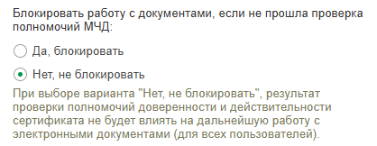

УПРОЩЕНИЕ ПРОВЕРКИ МЧД
ТОП-3 ситуации у клиентов с МЧД:
В правилах не выбраны или некорректно настроены проверки
Настроили правила проверки,
но не включили
Поступила МЧД с истекшим сертификатом доверителя
СОЗДАЕМ ОСОБЫЙ РЕЖИМ РАБОТЫ С МЧД

Slide 24
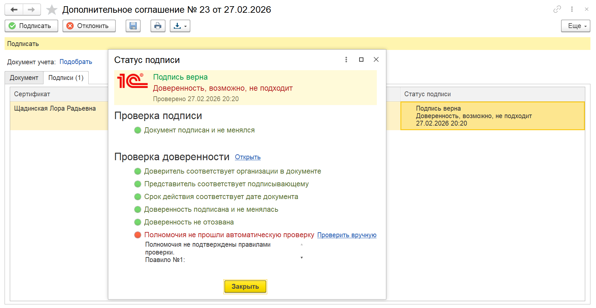
УПРОЩЕНИЕ ПРОВЕРКИ МЧД
МЯГКАЯ ПРОВЕРКА
Предупреждение сохраняется, но подписание не заблокировано

Slide 25
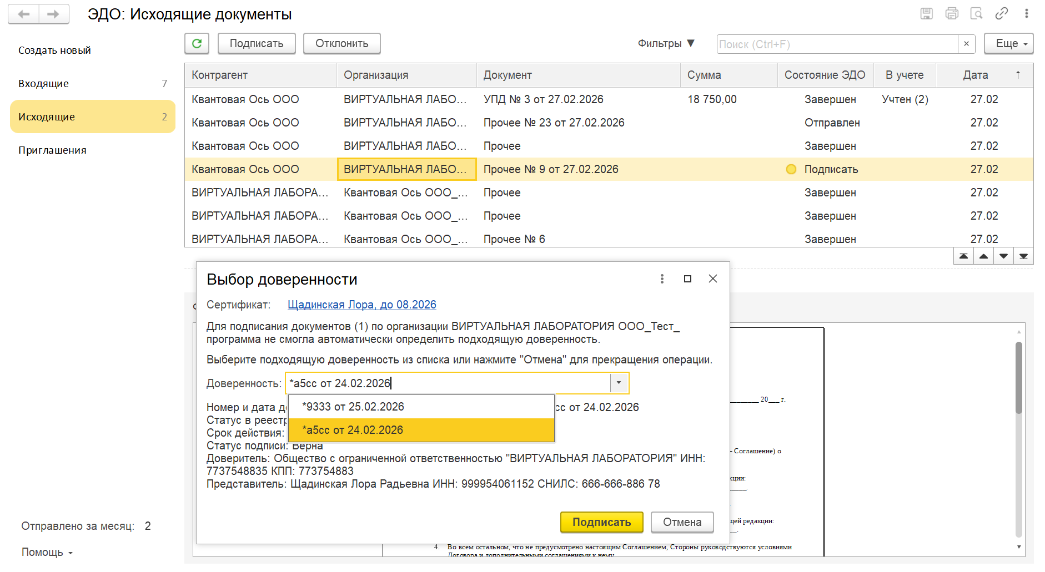
УПРОЩЕНИЕ ПРОВЕРКИ МЧД
МЯГКАЯ ПРОВЕРКА
Выбор МЧД при наличии нескольких подходящих
Notes:
И в завершение темы МЧД — еще один важный и, я бы сказал, долгожданный бонус упрощенного режима.
Раньше, если в базе на одного сотрудника было заведено несколько действующих доверенностей, система при подписании срабатывала автоматически: она просто подставляла первую подходящую МЧД, которую находила в списке. У пользователя не было возможности вмешаться в этот процесс.
Теперь всё изменилось. Если программа видит, что для подтверждения полномочий подходят несколько доверенностей, она предложит вам выбор. Прямо в момент подписания вы сможете указать именно ту МЧД, которая актуальна для конкретной сделки или документа.
Казалось бы, небольшое изменение, но

Slide 26
ПАСПОРТНЫЕ ДАННЫЕ В МЧД
ПРИКАЗ МИНФРЫ №857
Устанавливает требования
к формам и содержанию МЧД:
срок действия
полномочия
сведения о доверителе
сведения о представителе
  ФИО, дата рождения, данные документа, удостоверяющего личность, и т.д.
и прочее
ПРИКАЗ МИНЦИФРЫ №1001
Уточняет требования
к содержанию МЧД:
сведения о представителе
  ФИО, дата рождения, данные документа, удостоверяющего личность, и т.д.
ЕСТЬ НЮАНС
ПРИ СОЗДАНИИ
Notes:
риказ Минфры №857 устанавливает требования к формам и содержанию МЧД: срок действия, полномочия, сведения о доверителе и представителе, а также паспортные данные — ФИО, дата рождения, данные документа, удостоверяющего личность, и прочее.
Сейчас подготовлен проект изменений, который уточняет требования к содержанию МЧД, оставляя сведения о представителе, включая ФИО, дату рождения и данные документа, удостоверяющего личность.
На практике участники отмечают, что паспортные данные часто избыточны, а для идентификации достаточно содержания квалифицированной электронной подписи

Slide 27
ДЛЯ КОГО ТЭДО
ТРАНСГРАНИЧНЫЙ ЭДО
(ТЭДО)
КОМУ НУЖЕН ТЭДО
компаниям с иностранным учредителем
холдингам с зарубежными торговыми домами
дочерним предприятиям и филиалам зарубежных компаний
инвестиционным группам, банкам
компаниям, ведущим внешнеэкономическую деятельность.
Обмен электронными документами с иностранными контрагентами, при котором их юридическая сила признается в обеих странах
Notes:
Давайте сразу к делу. Что такое ТЭДО в нашем понимании? Это не просто отправка файла как было раньше предложено иными сервисами электронного документооборота, а юридически значимый международный документооборот для каждого из участников. Ключевое здесь — соответствие требованиям налогового контроля РФ. Кому это нужно? В первую очередь — крупному бизнесу с филиалами в РБ, импортерам и экспортерам. Тем, кто устал от курьеров, потери документов на границе и задержек в оплатах из-за того, что "бумажка еще не доехала". Это решение для тех, кто хочет видеть статус международного документа так же четко, как при обычном обмене внутри страны

Slide 28
ФАКТЫ ПРО ТЭДО
Вы работаете в 1С-ЭДО. Ваш контрагент из РБ в системе своего оператора ЭДО
Вы используете привычную КЭП. Ваш контрагент иностранный сертификат
Проверку подписи осуществляет ДТС (Доверенная третья сторона)
Документы юридически значимы в РФ и РБ
ЧТО УСКОРЯЕТ ТЭДО:
согласование и доставку документов иностранным контрагентам
подписание обеими сторонами
получение исправленных документов в случае недочетов или опечаток
Notes:
Как это работает в реальности? Важный момент: вам не нужно покупать какой-то специальный "заграничный" софт. Вы остаетесь в привычном интерфейсе 1С-ЭДО. Вы подписываете документ своей обычной КЭП, которой подписываете отчетность. Ваш партнер в Минске делает то же самое со своим национальным сертификатом. Легитимность этой связки обеспечивает Доверенная третья сторона (ДТС). Это арбитр, который подтверждает: "Да, эта подпись настоящая, она выдана по законам той страны". В итоге мы получаем юридически чистый документ, который бесшовно проходит через границы

Slide 29


  НОРМАТИВНАЯ БАЗА ТЭДО
Закон № 113-З: Базовый закон об электронном документе
и ЭЦП
Постановление № 940 (в ред. № 248): Регламент функционирования системы электронных накладных
Постановление № 9/75/35/26: Стандарты структур и форматов электронных накладных для взаимной торговли
ФЗ-63 (ст. 7): Признание иностранных электронных подписей в РФ
ФЗ-424: Ратификация соглашения между РФ и РБ
о взаимном признании ЭП
Методические рекомендации ФНС: Правила обмена товаросопроводительными документами между РФ и РБ
Notes:
Переходим к фундаменту. Часто бизнес боится ТЭДО из-за страха перед проверками. Но правовое поле уже сформировано. В России мы опираемся на 7-ю статью 63-ФЗ — она прямо разрешает признавать иностранные подписи. Огромный шаг вперед — это ратификация соглашения между РФ и РБ (наш 424-ФЗ). Это "зеленый свет" на государственном уровне. Со стороны Беларуси работает их закон № 113-З и очень четкие регламенты по электронным накладным (Постановление № 940). И самое главное для практики — есть Методические рекомендации ФНС. Это фактически инструкция для инспектора и для нас с вами, как должен выглядеть этот обмен, чтобы у налоговой не было вопросов

Slide 30
  ТЭДО ДЛЯ ПОЛЬЗОВАТЕЛЯ
ОТПРАВИТЕЛЬ
Передает документы через свою систему ЭДО
СЕРВИСЫ ЭДО
Обмениваются запросами
на проверку ЭП с ДТС
ПОЛУЧАТЕЛЬ
Принимает документы в своей системе ЭДО
Notes:
А вот так это выглядит для клиентов

Slide 31


ТЭДО В 1С-ЭДО
ПОДДЕРЖАН В ТЕСТОВОМ РЕЖИМЕ
ПРОГРАММЫ
ОПЕРАТОРЫ ЭДО
1С:Клиент ЭДО 2.9.15.82*
1С:Бухгалтерия 3.0.193.19*
1С:ERP/УТ/КА
1С:УХ
АО «Калуга Астрал»
ООО «Современные технологии торговли»
* Программы для пилотного запуска
Notes:
Где это можно потрогать руками? Поддержка уже реализована в актуальных версиях 1С:Бухгалтерии, ERP и Управлении холдингом. На слайде вы видите конкретные номера релизов. Обратите внимание на "звездочки": сейчас мы активно проводим пилотные внедрения. Что это значит для вас? Это возможность зайти в технологию под нашим присмотром. Пока настройка идет через техподдержку — мы вручную помогаем связать вас с иностранным контрагентом, так как автоматический поиск по ИНН/УНП в международном роуминге пока в процессе отладки. Ну и помимо этого эта процедура в рамках пилотных проектов будет бесплатна

Slide 32
ДОКУМЕНТЫ В ТЭДО
Товарная накладная РБ по формату, утвержденному Постановлением Республики Беларусь
от 18.12.2023 № 9/75/35/26
Неформализованные документы (договоры, счета, дополнительные соглашения и т. д.)
УПД(с функцией СЧФДОП)
по формату приказа ФНС
№ ЕД-7-26/970@
УКД(с функциями КСЧФДИС
и ДИС) по формату приказа ФНС № ЕД-7-26/736@
Неформализованные документы (договоры, счета, дополнительные соглашения
и т. д.)
ТОРГ-2 (в разработке)
Notes:
Что мы пересылаем? Из РФ уходят УПД и УКД в форматах ФНС. Из РБ приходят их электронные накладные. Плюс любые договоры и акты в виде неформализованных документов. Критически важный нюанс из практики: если вы подписали белорусскую накладную, ее нельзя просто "аннулировать", как мы привыкли в РФ. По законам РБ в таком случае нужно оформлять возврат или обратную продажу. Это специфика, которую нужно учитывать вашим бухгалтерам при переходе на цифру

Slide 33
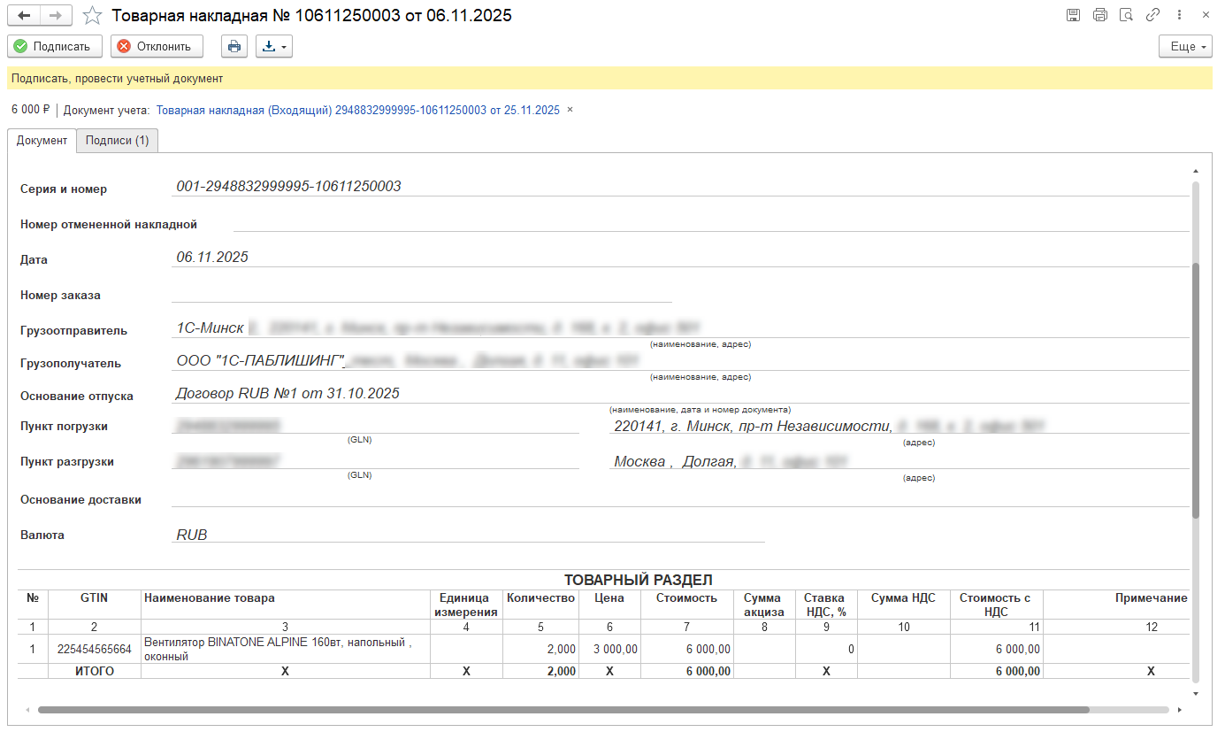
  ДОКУМЕНТЫ РБ
Notes:
На этом слайде — как выглядит белорусский электронный документ прямо в интерфейсе 1С-ЭДО. Обратите внимание: визуально ничего не меняется. Документ открывается в привычной карточке, со всеми обычными кнопками и статусами.
Единственное, что новое для российских пользователей, — это сами форматы. Это белорусские накладные и другие виды документов, которые раньше в ЭДО не встречались. Программа автоматически получает их, распаковывает и показывает в корректном виде — без каких-либо дополнительных настроек.
Пользователю не нужно думать, что контрагент из другой страны: система сама определяет, что это РБ, и включает внутри себя все необходимые механизмы.

Slide 34
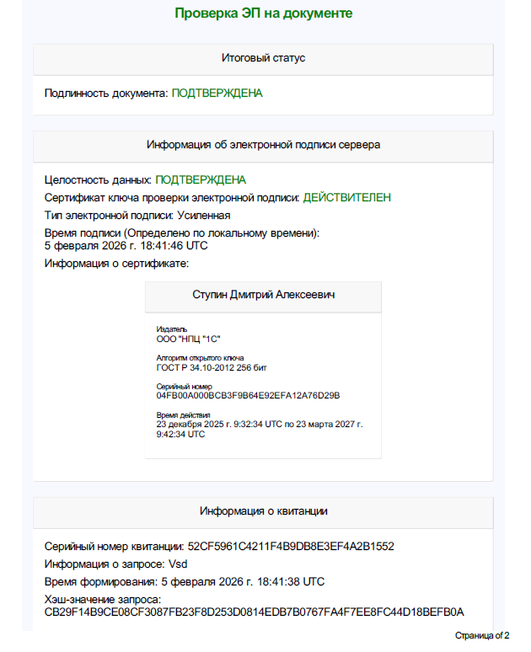
  ПРОВЕРКА ЭП
Для пользователей 1С
в качестве ДТС выступает УЦ НПЦ 1С
ДТС обеспечивает юридическую значимость ЭП нерезидента
ДТС проводит проверку ЭП
и выдает квитанцию
Аналогичную процедуру проводит ДТС на стороне РБ
Notes:
Кто активно работает с ЭДО думаю знает что есть сервисы проверки ЭП, наши естественно, платформенные, крипто про, или хотя бы сайт госуслуг. Но иностранная подпись она ососбенная. Как вы увидите результат? В 1С на вкладке "Подписи" всё выглядит привычно. Но есть техническая разница. Российские подписи система перепроверяет "вживую" каждый раз. А вот для белорусских подписей 1С считывает квитанцию от ДТС. Для пользователей 1С функции Доверенной стороны выполняет наш УЦ "НПЦ 1С". Мы берем на себя всю сложность проверки иностранных сертификатов, вам остается только увидеть заветную зеленую галочку

Slide 35



  ИТОГИ
Операторы ЭДО
Программы
РФ - Калуга Астрал
РБ - СТТ
1С:Клиент ЭДО
1С:Бухгалтерия 3.0
Особенности
Приглашаем пилоты
Приглашения
Новые виды документов
Проверка ДТС
Запрос на doc@1c.ru
Информация о Вас
и контрагенте из РБ
Notes:
Теперь — основные моменты по работе нового механизма.
Трансграничный обмен в тестовом режиме сейчас поддерживают два оператора: Калуга Астрал с российской стороны и СТТ со стороны Беларуси.
Попробовать функциональность можно двумя способами:
— создать отдельную учётную запись в Клиенте ЭДО и начать обмен с белорусскими контрагентами уже сейчас;
— или дождаться обновлений вашей конфигурации 1С, где возможность будет встроена в библиотеку электронных документов.
Есть особенности: приглашения в ТЭДО отправляются через техническую поддержку — подаёте заявку, и специалисты подключают вас вручную. Появляются и новые типы электронных документов — белорусские накладные и другие форматы.
И последнее. Мы открываем пилотирование.
Если хотите подключиться одними из первых — напишите на doc@1c.ru.
В письме сразу укажите информацию о себе и о вашем контрагенте в Республике Беларусь. После этого необходимые настройки будут выполнены нашими специалистами, и у вас в программе автоматически появится принятое приглашение. После этого можно начинать обмен.

Slide 36



РАЗВИТИЕ ТЭДО
Приглашения
География
Настройка связи аналогично
с контрагентами в РФ
Казахстан
Узбекистан
Операторы
Расширение списка операторов РФ/зарубежных
Notes:
Подведем итог. Трансграничный ЭДО с Беларусью — это уже не будущее, это реальный инструмент оптимизации ВЭД. Мы приглашаем вас в пилотные проекты. Если у вас есть поток документов с РБ — давайте оцифруем его вместе. Пишите на doc@1c.ru или подходите после доклада. В планах у нас — Казахстан и другие страны ЕАЭС, так что база, которую мы закладываем сегодня, станет стандартом для всей вашей международной торговли. Спасибо за внимание, буду рад ответить на вопросы!

Slide 37
НОВОЕ В 1С-ЭДО
Спасибо за внимание!
Головин Денис
Эксперт по 1С-ЭДО

